Slide 1

اندازه گیری و ارزیابی عوامل زیان آور محیط کار
معاونت بهداشت دانشگاه علوم پزشکی قم
گروه سلامت کار
مهندس جواد برازنده
شهریور1401

Slide 2

تعریف بهداشت حرفه ای
علم و هنری که با
پیش بینی
شناسایی
اندازه گیری
ارزیابی
کنترل
و ارزشیابی
و انجام مراقبت های بهداشتی حافظ سلامت شاغلین کشور می‌باشد.
عوامل زیان آور محیط کار

Slide 3
اندازه گیری قضاوت است

Slide 4
قضاوت
قضاوت به معنى حکم کردن و داورى نمودن به طورى که حق به حق دار برسد.
از این رو قضاوت کننده باید از شرایط بالاى علم و آگاهى و هشیارى و عدالت و تقوا برخوردار باشد آن گونه که هرگونه تهدید و تطمیع او را از صراط مستقیم حق وحقیقت باز ندارد، و با توجه به همه جوانب و شرایط زمان و مکان، قضاوت کند.

Slide 5
امام صادق(ع) فرمود:
«قضاوت کنندگان چهار دسته‏اند، سه دسته آنها مشمول عذاب دوزخ هستند، و تنها یک دسته سزاوار بهشت مى‏باشند، اما آن سه دسته که مستوجب عذابند عبارتند از:
1- کسى که از روى عمد و آگاهى قضاوت ناحق مى‏کند.
2- کسى که قضاوت ناحق مى‏کند ولى آگاهى به آن ندارد. 3- کسى که قضاوت به حق مى‏کند ولى از روى ناآگاهى.
اما آن دسته‏اى که اهل بهشتند
4-آنهایى هستند که از روى آگاهى قضاوت به حق مى‏کنند.»

Slide 6
صلاحیت اخلاقی
با توجه به تضاد منافع حاکم بر محیط کار، مسئول فنی و ماهیت مسائل موجود، طبق استانداردهای اندازه گیری و آیین رفتار حرفه‌ای، مسئولین فنی باید از صلاحیت یا مهارت لازم برخودار باشند.
صلاحیت اخلاقی یکی از ابعاد این مفهوم است

Slide 7
مدت مسئولیت
مزمن
مسئولیت قانونی بعهده کارفرما
غالبا غیر قابل درمان
قابل پیشگیری
در اثر تماس با عوامل زیان آور محیط کار
خصوصیات
بیماری شغلی

Slide 8
کیفیت
یکی از نظریه پردازان کیفیت می گوید:
کیفیت رایگان است آن چه هزینه دارد کیفیت پایین است.
کیفیت توسط مشتریان یک سازمان تعیین می شود.

Slide 9
دمینگ 14 اصل را برای انجام درست کارها در بار اول و برآوردن نیازهای و انتظارات مشتریان

Slide 10
14 اصل دمینگ
1- برای ارتقا کیفیت خدمت یا محصول،ثبات داشته باشد و این هدف را به تمام کارکنان اطلاع دهید.
2- فلسفه جدید نقص صفر را به تمام سطوح سازمان بیاموزید و آن را بپذیرد.
3- متوجه باشید که بازرسی فقط مشکلات را می سنجد ولی آنرا اصلاح نمی کند کیفیت نتیجه ارتقاء فرایندهاست.
4- برای تدارک مواد اولیه ، به کیفیت اولویت دهید نه به کمیت.

Slide 11
14 اصلدمینگ
5- فرایندها،محصولات یا خدمات را بطور مستمر بهبود و ارتقاء دهید.
6- از وسایل کمک آموزشی جدید جهت آموزش ضمن خدمت کارکنان استفاده کنید.
7- نظارت در سازمان را ارتقاء دهید.
8- ترس از بیان عقاید و گزارش مشکلات را از میان بردارید.

Slide 12
14 اصلدمینگ
9- موانع همکاری بین واحدهای مختلف را از بین ببرید و درجهت کار تیمی به منظور رسیدن به اهداف سازمان هدایت نمایید.اغلب واحدها،باهم دیگر رقابت می نمایند و یا اهدافی دارند که تضاد ایجاد می کند.
10- شعارها،پوسترها و نصایح را برای نیروی کار دور بریزید.
11- سهمیه های عددی را از میان بردارید. روشهای آماری در بخش تولید را کاهش دهید و بر کیفیت متمرکز شوید نه بر کمیت.

Slide 13
14 اصل دمینگ
12- موانعی که غرور کارکنان را نسبت به کارمند بودنشان خدشه دار می نماید از میان بردارید.مردم مشتاق انجام کار خوب هستند،موانعی از قبیل تجهیزات ناقص،مواد معیوب و...را باید از میان برداشت.
13- امکان برخورداری از برنامه آموزش مداوم و خود ارتقایی را جهت همه افراد فراهم نماید.
14- همه کارکنان سازمان را جهت دستیابی به دگرگونی و تحول ایجاد شده دخالت دهید.و تعهد به ارتقای کیفیت داشته باشد.

Slide 14
دلایل نیاز به کیفیت
تقاضای فزاینده برای مراقبت های بهداشتی و درمانی درست،مناسب و اثربخش
نیاز برای استاندارد سازی و کنترل اختلافات و انحرافات
ضرورت صرفه جویی در هزینه ها

Slide 15
دلایل نیاز به کیفیت
ضرورت استفاده از اندیشه های دیگران در زمینه کنترل کیفی و استانداردسازی
برای مشخص کردن نیازها و انتظارات خدمات گیرندگان و برآورده ساختن آنها
نیاز به بهبود مستمرخدمات

Slide 16
دلایل نیاز به کیفیت
فشار بازار رقابت و تقویت بازاریابی
تمایل به شناساندن سازمان و کوشش برای برتری
ملاحظات اخلاقی
ضرورت دریافت اعتبار مالی از طریق افزایش کیفیت
رعایت الزامات قانونی اعمال شده توسط دستگاههای حاکمیتی

Slide 17
کیفیت در آیین نامه
آیین نامه و دستورالعمل اجرایی
تعیین مسئول فنی (با خصوصیت معیین، و شرکت در آزمون)
وسایل کالیبراسیون دستگاه ها و بروز رسانی آنها
ارزیابی شش ماه یکبار(ماده 56)
تعیین مصادیق تخلف

Slide 18



زندگی سالم حق اولیه بچه ها
Notes:
18

Slide 19
مستندات قانونی
الزام اندازه گیری

Slide 20
ماده 92
کلیه واحد های موضوع ماده 85 این قانون که شاغلین در آنها به اقتضـــای نوع کار
در معرض بروز بیمـــاری‌های ناشی
از کــار قراردارند باید برای همه افرا د مذکور پرونده پزشکی تشکیل دهند وحداقل سالی یکبار توسط مراکز بهداشتی درمانی ازآنها معاینه وآزمایشهای لازم رابه عمل آورند .ونتیجه را در پرونده کارگاه ضبط نمایند .

Slide 21
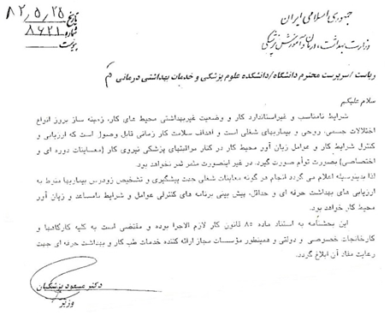
بخشنامه وزیر

Slide 22
فرم معاینات سلامت شغلی
3- ارزیابی عوامل زیان آور شغلی:
 | فیزیکی | شیمیایی | بیولوژیک | ارگونومی | روانی
مشاغل فعلی | ◻سرو صدا ◻ارتعاش ◻ اشعه غیر یونیزان ◻اشعه یونیزان ◻ استرس حرارتی ◻ سایر | ◻ گرد و غبار ◻ دمه فلزات ◻ حلال ◻ آفت کشها ◻ اسید و بازها ◻ گازها | ◻ گزش ◻ باکتری ◻ ویروس ◻ انگل ◻ سایر | ◻ ایستادن یا نشستن طولانی مدت ◻ کارتکراری ◻ حمل و نقل بار سنگین ◻ وضعیت نامناسب بدن ◻ سایر | ◻ نوبت کاری ◻ استرسورهای شغلی ◻ سایر

Slide 23
درخواست بازرسان بهداشت حرفه ای

Slide 24
ماده 98
بازرسان کار وکارشناسان بهداشت کار در حدود وظایف خویش حـق دارند بدون اطلاع قبلی درهر موقع از شبانه روزبه موسسات مشمول ماده 85 این قـــانون وارد شده وبه بازرسی بپردازند ونیز می توانند به دفاتر ومدارک مربوطه در موسسه مراجعه ودرصورت لزوم از تمام یا قسمتی از آنها رو نوشت تحصیل نمایند.

Slide 25
ماده 104
کار فرمایان ودیگر کسانی که مانع ورود بازرسان کار وکارشناسان بهداشت کار به کار گاههای مشمول این قانون گردند ویا مانع انجام وظیفه ایشان شوندیا از دادن اطلاعات ومدارک لازم به آنان خودداری نمایند ، حسب مورد به مجازاتهای مقرر در این قانون محکوم خواهند شد .

Slide 26
ماده 105
هرگاه در حین بازرسی ، به تشخیص بازرس کار یا کـــــــــارشناس بهداشت حرفه ای احتمال وقوع حادثه ویا بروز خطر در کارگاه داده شود ، بازرس کار یاکارشناس بهداشت حرفه ای مکلف هستند مراتب را فوراً وکتباً به کار فرما یا نماینده او ونیز به رئیس مستقیم خود اطلاع دهند .

Slide 27
تبصره 1ماده 105
وزارت کار واموراجتماعی و وزارت بهداشت ،درمان وآموزش پزشکی ، حسب مورد گزارش بازرسان کار وکارشناسان بهداشت حرفه ای از دادسرای عمومی مـــــحل ودر صورت عدم تشکیل دادسرا از دادگــاه عمـومی محل تقاضا خواهند کرد فوراً قــرار تعطیل ولاک ومهر تمام یا قسمتی از کار گاه را صادر نماید . دادستان بلافاصله نسبت به صدور قرار اقدام و قرار مذکور پس از ابلاغ قابل اجراست.

Slide 28
تبصره 1 ماده 96
وزارت بهداشت ،درمان وآموزش پزشکی مسئول برنامه ریزی،کنترل، ارزشیابی وبازرسی در زمینه بهداشت کار ودرمان کارگری بوده وموظف است اقدامات لازم را در این زمینه به عمل آورد.

Slide 29
الزام اندازه گیری در موارد خاص
مشاغل سخت و زیان آور گروه الف
درخواست مراجع قانونی
شکایت کارگران
کنترل

Slide 30
اهداف اندازه گيري
* ميزان مواجهه شاغلين با عوامل زيان آور
* تعيين منابع اصلي انتشار آلاينده
* وضعيت توزيع آلاينده از نظر زماني و مكاني
* كنترل آلاينده
* تعيين ميزان موثر بودن روشهاي كنترل آلاينده
* تشخيص نوع آلاينده
* تحقيقات از جمله : بررسي كمي و كيفي وسايل آزمايشگاهي نمونه گير

Slide 31
آنانی که روح خویش را صرف التیام دیگران می کنند به خدا شبیه ترند.
و خداوند انسان را بگونه ای آفرین که بتواند گناه کند و
گناه نکند
تا شبیه خدا شوند.

Slide 32
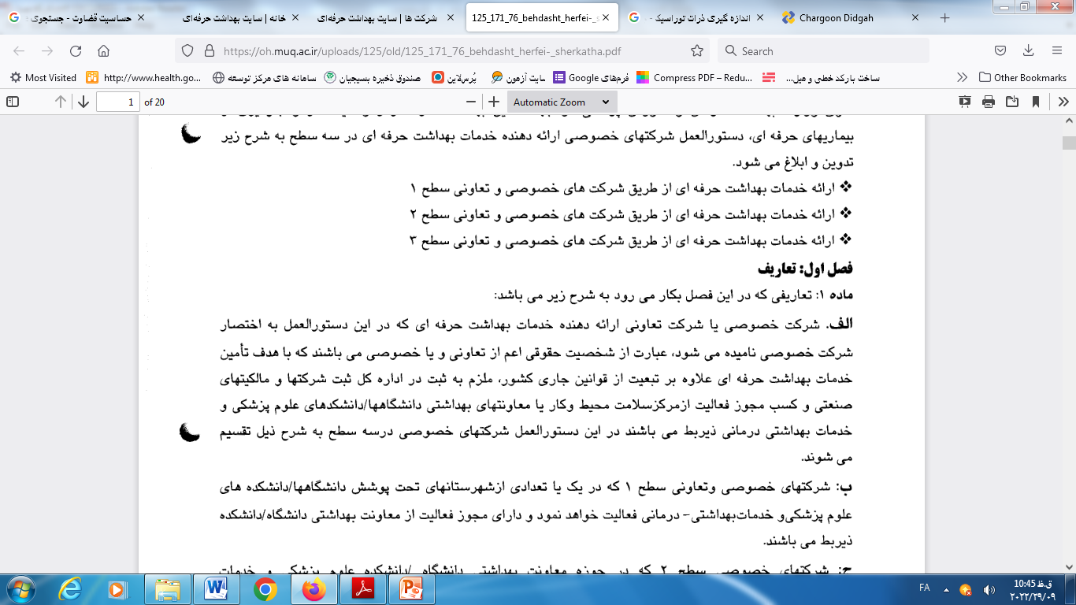
مرور دستورالعمل

Slide 33
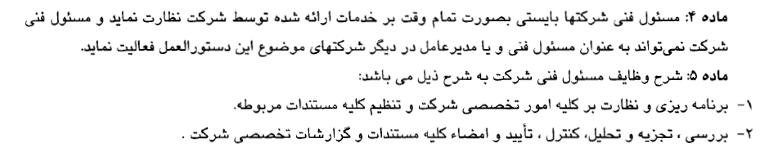
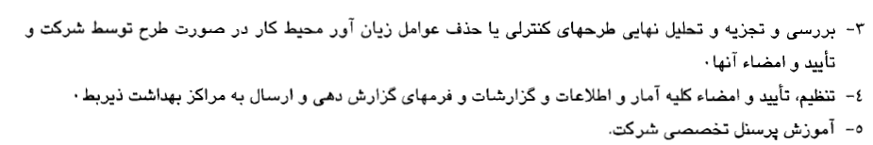
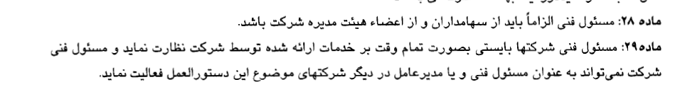
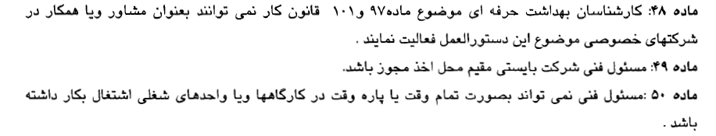
شرح وظایف مسئول فنی

Slide 34
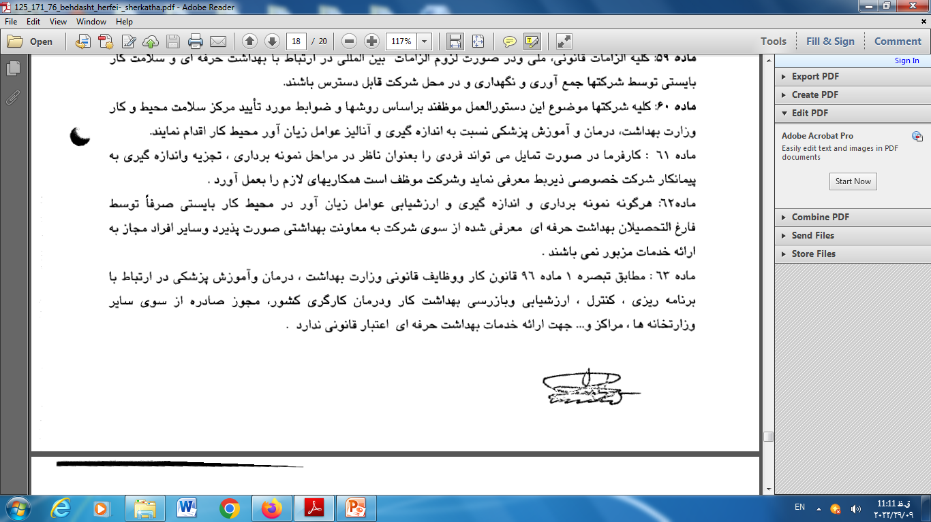
مرور دستورالعمل

Slide 35
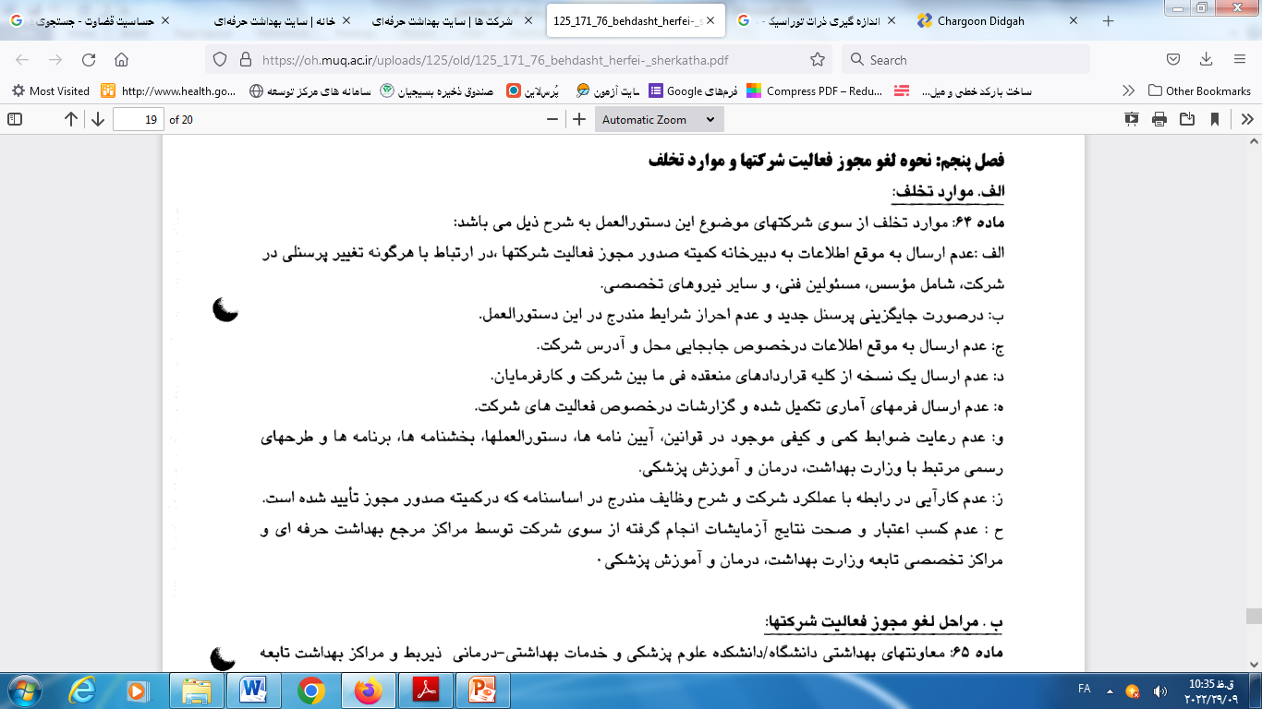

Slide 36
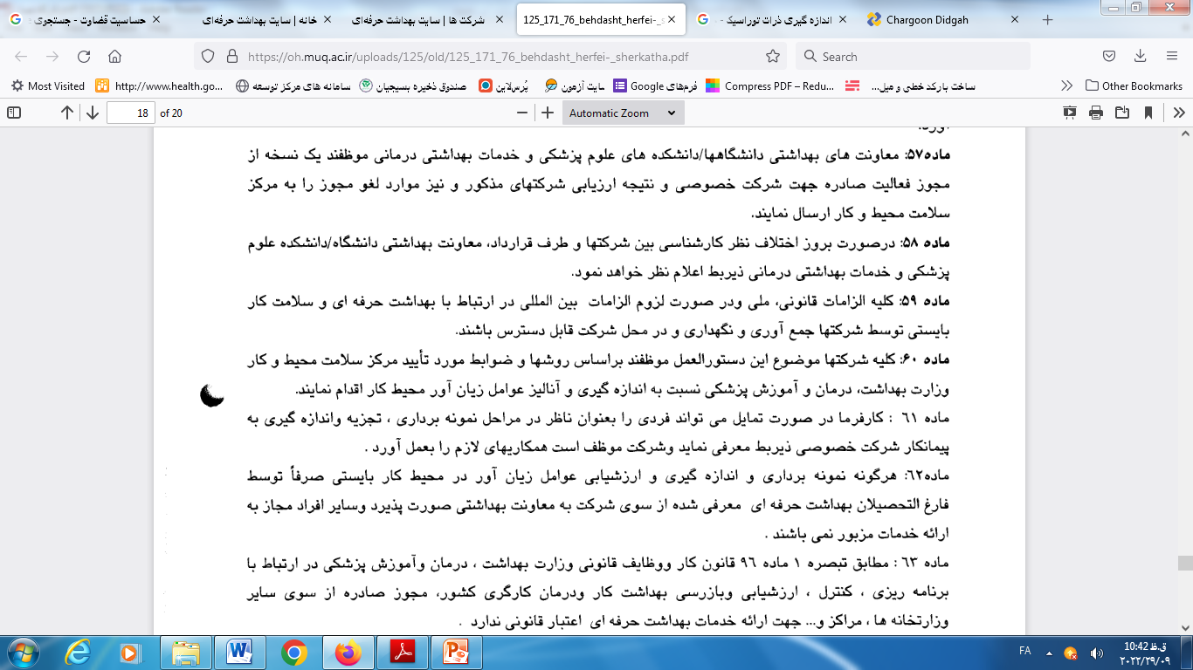
مرور دستورالعمل

Slide 37
نواقص گزارشات اندازه گیری

Slide 38
عمومی
به منظور انجام يك ارزيابي مناسب و قابل اطمينان، يكي از مهترين و اولين مرحله، گرد آوري اطلاعات اوليه از صنعت مي باشد در جمع آوري اطلاعات موارد زير بايد انجام گردد
عدم درج هدف اندازه گیری
هدف اندازه گیری میزان مواجهه فردی بوده ولی اندازه گیری محیط انجام شده است.
عدم درج شماره سریال دستگاه های مورد استفاده در گزارش
عدم کالیبراسیون (قبل و بعد از اندازه گیری)
بعداز اندازه گیری در حقیق چک کالیبراسیون است
عدم توجه به علائم مندرج در کتاب حدود مجاز مواجهه شغلی
عدم استفاده از پمپ متناسب

Slide 39
عمومی
پمپ های فلو پایین ( Low-flow pumps ) : پمپ هایی با دبی ml/min 200-5
پمپ های فلوی خیلی پایین (pumps ultra-low- flow ) : پمپ هایی با دبی ml/min 80-20
پمپ های چند محدوده ای (pumps multirange ) :پمپ هایی با دبی ml/min 5 تا L/min 5-3

Slide 40
عمومی
درج فرمول های مورد استفاده با ذکر شماره در انتهای گزارش
پیوست کردن گزارش کالیبراسیون دستگاه های مورد استفاده
پیوست کردن گزارش آنالیز مواد (گزارش آزمایشگاه)
عقد قرار داد اندازه گیری بدون توجه به توانمندی(نداشتن دستگاه اندازه گیری)
عدم توجه به متد(ذکر متد مورد استفاده در گزارش)
استفاده از کارشناس بدون تاییدیه
عدم نظارت در حین اندازه گیری

Slide 41
عمومی
جعل گواهینامه آزمون مسئول فنی
جعل گواهی کالیراسیون
اندازه گیری عواملی خارج از قرار داد
اندازه گیری در شرایط غیر معمول مثال خاموش بودن دستگاه و صدا سنجی
تاریخ و ساعت دقیق اندازه گیری قید نشده است
نام شرکت در تمام صفحات باشد
امضاء مسئول فنی در زیر تمام صفحات گزارش باشد.
نام کارشناس اندازه گیری کننده در گزارش قید گردد

Slide 42
ضرورت توجه
در زمان شناسایی عوامل زیان آور توسط مسئول فنی شرایط حداکثری و حداقلی فعالیت دستگاههای تعیین شود و مورد توجه قرار گیرد و با زمان اندازه گیری مقایسه شود تا از شرایط غیر معمول جلو گیری شود
در استفاده از کتاب حدود مواجهه شغلی دقت نموده و در صورتیکه ماده شیمیایی دارای علامت اختصاری خاصی از جملهA1 و . . . است در ذیل گزارش توضیحات لازم و کافی برای مورد توجه قرار دادن کارفرما درج گردد.
مغایرت های اطلاعات: در گزارش اطلاعات کارگاهی شیفت کاری، صبح و تعداد شاغلین 1 نفر ولی در بخش دیگر صبح و عصر و تعداد شاغلین 3 نفر بیان شده است.

Slide 43
ضرورت توجه
ارائه نسخه الکترونیکی نتایج اندازه گیری ها عوامل زیان آور توسط شرکت های مهندسی بهداشت حرفه ای بایستی کاملا مطابق نسخه کاغذی ارائه شده به کارفرما باشد.
نتایج اندازه گیری عوامل زیان اور بایسی طی نامه اداری و رسمی از طرف کارفرما به مرکز بهداشت ارسال گردد و واحد بهداشت حرفه ای موظف است گزارشات مذکور را به استناده ماده 103 قانون کار بعنوان اسناد رسمی طلقی نموده و بنحوه مقتضی نگهداری و حفظ نمایند.
عدم رعایت شرایط دمایی نگهداری و حمل نمونه به آزمایشگاه مطابق متد

Slide 44
ضرورت توجه
به اطلاع کارفرما رسانده شود اندازه تمام عوامل زیان آوری که موضوعیت دارد برای تمام مشاغل الزامی است و در صورتی که نتایج حاصل بیش از حد مراقبت باشد هر سال باید تکرار و نتایج آن در فرم معاینات سلامت شغلی درج گردد. و این موضوع بطور جدی توسط بازرسان بهداشت حرفه ای پیگیری شود.
یکی از اهداف مهم معاینات دوره ای تشخیص زودرس بیماری های شغلی می باشد بر این اساس اندازه گیری عوامل زیان آور شغلی قبل از معاینات و درج نوع عامل، غلظت مواجهه و مدت مواجهه در جدول مربوطه در فرم معاینات سلامت شغلی الزامی است.

Slide 45
ضرورت توجه
در تهیه گزارش سوابق وضعیت اندازه گیری کارگاه و انطباق آن با وضعیت موجود و نوع بیماری های کشف شده در کارگاه در مقدمه بهتر است لحاظ گردد. و در آنالیز نهایی نیز وضعیت موجود تحلیل گردد و پیشنهادات مطرح شود.
در مواردیکه نمونه برداری کوتاه مدت برای موادی که دارای حد آستانه سقفی می باشند. بیش از حد مواجهه شغلی شوند نمونه برداری طولانی مدت نیاز ندارد.
به فراریت مواد در نمونه برداری عوامل شیمیایی و نحوه انتقال و مدت زمان لازم برای انتقال بر اساس متد توجه شود.

Slide 46
ضرورت توجه
در صورتیکه فرد بطور همزمان با سایر عوامل فیزیکی یا حتی شیمیایی تشدید کننده اثرات این عوامل مواجهه داشته باشد. حد مجاز به حد مراقبت(اقدام) کاهش پیدا می کند. لذا باید در گزارش مد نظر قرار گیرد.
تجهیزات معیوب بعداز تعمیر لازم است مجددا کالیبره گردند.
صدور كارت شناسايي براي سنجش گران و رعايت مواد قانوني و آيين نامه هاي مربوط به حفظ سلامت و ايمني تيم سنجش گر به عهده شركت ارائه دهنده خدمات بهداشت حرفه اي مي باشد. بهمراه داشتن كارت شناسايي عكس دار توسط افرادسنجشگر شركت ارائه دهنده خدمات بهداشت حرفه اي و ارائه آن به بازرسان بهداشت كار الزامي است كارت بايد پرس شده وپشت روي كارت با فرمت مصوب معاونت باشد)عكس وهمچنين محل امضاء مدير عامل بايد ممهور به مهر شركت باشد(.

Slide 47
چک لیست عملکرد دوسالانه
عنوان(جدول1) | بلی | خیر
آیا از کارشناس بهداشت حرفه ای غیر مجاز استفاده نموده است؟ |  | 
آیا گزارشی مبنی بر عدم رعایت آمار(روزانه، ماهیانه و سالانه ) دارد ذکر مورد........... |  | 
آیا سابقه صدور اخطار برای عدم ارائه به موقع آمارداشته است ؟ (بیش از 3 بار تذکر کتبی خیر لحاظ شود) |  | 
آیا سابقه صدور اخطار برای عدم ارائه آمار مطابق فرمت تعیین شده داشته است؟(بیش از 3 بار تذکر کتبی خیر لحاظ شود) |  | 
آیا سابقه صدور اخطار برای عدم ارائه برنامه زمان داشته است؟(بیش از پنج بار تذکر خیر لحاظ شود) |  | 
آیا سابقه صدور اخطار برای عدم ارائه به موقع برنامه زمان بندی داشته است؟(بیش از پنج بار تذکر خیر لحاظ شود) |  | 
آیا سابقه صدور اخطار بابت عدم رعایت برنامه زمان بندی اندازه گیری داشته است؟(عدم ارائه برنامه یا 3 بار تذکر کتبی) |  | 
آیا هم پوشانی در دو یا چند برنامه زمان بندی ارائه شده وجود دارد؟ |  | 
آیا سابقه صدور اخطار برای عدم شرکت در جلسات آموزشی - توجیهی مرکز بهداشت شرکت داشته است؟(دو جلسه در طول دوره) از چهارجلسه 2جلسه |  | 
آیا سابقه انتشار آگهی های تبلیغاتی گمراه کننده و خلاف واقع دارد؟(یک مورد بلی) |  | 
آیا سابقه صدور اخطار برای عدم ارائه رفع نواقص فنی گزارشات اندازه گیری داشته است؟( یک مورد بلی است) |  | 

Slide 48
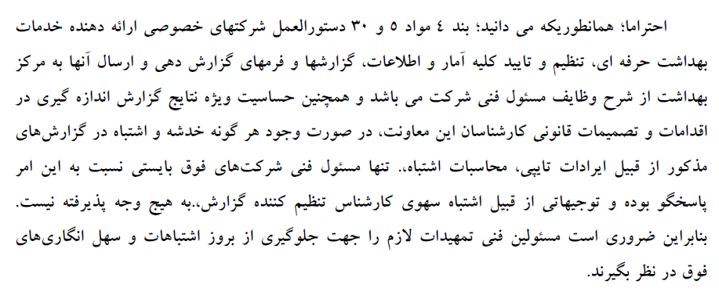
عقد قرار داد ارائه خدماتی که برای آن مجوز دریافت ننموده است.
مثال :خدمات طب کار
قلت صحوی

Slide 49
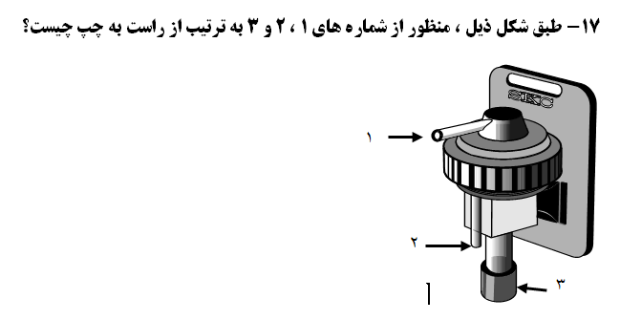

Slide 50
ذرات
قابل تنفس (Inhalable): ذرات با قطر (آئروديناميكي) كوچكتر از µm100 می باشند. این ذرات قادرند در هر نقطه از دستگاه تنفس اعم از راههاي تنفسي فوقاني، مياني و تحتاني ته نشين شوند.
توراسيك (Thoracic):‌ ذرات با قطر كمتر از µm25 كه مي توانند در هر نقطه از راههاي هوايي (ناي و نايژه) و ناحيه كيسه هاي هوايي ته نشين گردند.
قابل استنشاق (Respirable):‌ ذرات با قطر كمتر از µm10 كه مي توانند تا انتهایي ترين حبابچه هاي ريوي و منطقه تبادل گازي ريه نفوذ كنند.

Slide 51
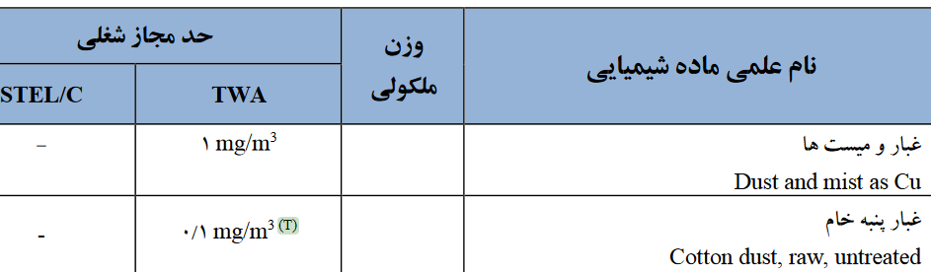

Slide 52
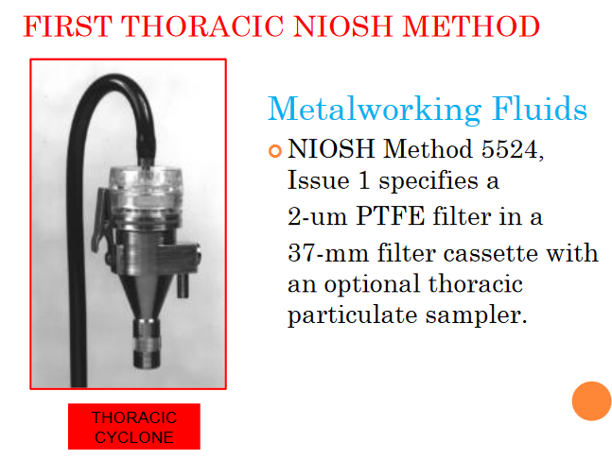

Slide 53
اندازه گیری صدا
1- شبكه آناليز صدا در گزارش مشخص شده باشد .
2- استاندارد دوزيمتري در گزارش قيد شود .
3- مشخصات دستگاههاي اندازه گيري قيد شود
4- نوع ميدان صوتي در گزارش قيد شود .
5- ماخذ حدود مجاز مواجهه شغلي كتابچه مصوب كميته فني بهداشت حرفه اي كشور با ذکر ویرایش و سال باشد .
6- نام كارشناس اندازه گيري كننده و مسئول فني در گزارش قيد شود .
7-كاليبراتورصداسنج بايد توسط شركت هاي ذي صلاح سازمان استاندارد هردو سال كاليبره شود و گواهي مربوطه درحين سنجش بهمراه تيم سنجشگر باشد.

Slide 54
اندازه گیری صدا
اندازه گيري تراز فشار صوت بايد با دستگاهي انجام گردد كه قابليت اندازه گيري تراز فشار صوت درشبكه توزين فركانس A با دقت يك دسي بل را داشته باشد. در اندازه گيري دقيق براي معين نمودن مواجهه کارگر، معين نمودن تراز پيك و تراز مؤثر صدا، لازم است دستگاه، دقتي درحدود0/5 و توانايي اندازه گيري در شبكه توزين فركانس C و A را داشته باشد. براي آناليز فركانس بايستي از ترازسنج هاي دقيق با شبكه هاي C وLin همراه آناليزور كمك گرفت.در دزيمتري نيز بايد از دستگاهي كه حداقل داراي ويژگي اندازه گيري دز و ترازمعادل است استفاده نمود.

Slide 55
چه موقع دزیمتری انجام شود؟

Slide 56
اندازه گیری مواجهه فردی صدا
مشخص کردن نوع صدا (یکنواخت، متغیر یا نوبتی)
ایستگاه کاری فرد (ثابت، متغیر با زمان مشخص یا متغیر با زمان نامشخص)
در صورتیکه اختلاف مینیمم و ماکسیمم صدا در سالن 5 دسیبل باشد. صدای متغییر است و در صورت داشتن سایر شرایط در جدول دزیمتری انجام می شود.
اندازه گیری | ایستگاه کاری | نوع صدا
1 بار اندازه گیری در ایستگاه کاری فرد | ثابت | یکنواخت
1 بار اندازه گیری در هر ایستگاه کاری و گزارش Leq | متغیر با زمان مشخص
دزیمتری | متغیر با زمان نامشخص
دزیمتری (اندازه گیری Leq) | ثابت | متغیر با زمان
دزیمتری | متغیر با زمان مشخص
دزیمتری | متغیر با زمان نامشخص
1 بار اندازه گیری در هر دوره ی صدا و گزارش Leq | ثابت | نوبتی
دزیمتری | متغیر با زمان مشخص
دزیمتری | متغیر با زمان نامشخص

Slide 57
دزیمتری
وسایل اندازه گیری باید در شبکه وزن یافته A در وضعیت آهسته(SLOW) رنج 70 تا 140 دسیبل تنظیم گردد.
پایه محاسبات دزیمتری را تنظیم نمایید. برای این کار به دفترچه راهنمای وسیله مراجعه نمایید. این تنظیم برای ایران باید روی حد مجاز dBA 85 و قاعده dB 3 باشد. در اغلب دستگاه‌ها حد پایینی برای وارد نمودن مقادیر اندازه گیری شده در محاسبات دز تعریف شده است. این حد را روی 70dBA تنظیم نمایید. دستگاه در این حالت مقادیر کمتر از 70 دسیبل را که اهمیت چندانی در دزیمتری ندارد در محاسبات وارد نمی‌کند. از تنظیم این پایه محاسبات مطمئن شوید برای این کار اغلب لازم است دستگاه یکبار خاموش و روشن شود.

Slide 58
اندازه گیری صدا
8- نوع فاكتورهاي اندازه گيري قيد شود مثلاSPL-LEQ و........
9-محل دقيق اندازه گيري صدا و دوزيمتري ها بر روي پلان كارگاه مشخص گردد .
11- ميانگين گيري از تراز صدا هاي مختلف در يك كارگاه با چندين ايستگاه صداسنجي علمي نمي باشد .
12- ميزان تراز فشار صوت مينيمم از ميزان تراز فشار صوت در شبكه A بيشتر نباشد .
13- حد مجاز مواجهه كارگر با صدا ، شبكه Aاست .
14- منابع مولد صدا در گزارش قيد شود .

Slide 59
اندازه گیری صدا
15- نوع صدا ( پيوسته متغيير منظم و . . . )در گزارش ثبت شود .
16- موقعيت دستگاهها بر روي پلان كارگاه مشخص شود .
17- وضعيت روشن و خاموش بودن دستگاهها ، سرعت فعاليت دستگاهها و نوع فعاليت دستگاهها در حين اندازه گيري در گزارش قيد شود . ( مثال دستگاه ساخت پروفيل با سرعت . . . . و ورق . . . . )
18- نوع و مشخصات دستگاه كاليبراسيون در گزارش قيد شود .
19- نوع شبكه اندازه گيري در گزارش قيد شود .

Slide 60
اندازه گيري روشنايي
1- رنگ ديوار ،كف و سقف كارگاه در گزارش قيد شود .
2- ارتفاع منابع روشنايي مصنوعي از كف كارگاه در گزارش قيد شود.
3- نوع و مدل دستگاه هاي اندازه گيري و تاريخ كاليبراسيون دستگاه ها در گزارش قيد شود.
4-محل دقيق ايستگاه هاي اندازه گيري در گزارش قيد شود .
5- ساعت،تاريخ اندازه گيري در گزارش قيد شود .
6- وضعيت هواي سالن از نظر ميزان آلودگي در گزارش قيد شود .
7- پلان منابع روشنايي كارگاه در گزارش رسم شود .
8- جهت در پلان كارگاه رسم شود .(شرایط ترسیم پلان)
9- نوع منابع روشنايي مصنوعي در گزارش قيد شود .

Slide 61
اندازه گيري روشنايي
10- تعداد منابع روشنايي مصنوعي در يك كارگاه و وضعيت روشن و خاموش بودن آنها در گزارش قيد شود .
11- ميانگين گيري از نتايج اندازه گيري در يك كارگاه علمي نيست .
12- وضعيت بازو بسته بودن درب كارگاه در حين اندازه گيري مشخص شود .
13- وضعيت تابش نور خورشيد در حين اندازه گيري مشخص شود .
14-وضعيت روشن و خاموش بودن منابع روشنايي موضعي در گزارش قيد شود .
15-اندازه گيري روشنايي در شب يا زماني كه روشنايي طبيعي نور غالب نباشد انجام گردد .
16-اندازه گيري روشنايي همراه با ارزيابي باشد . (ماخذ كتاب روشنايي آقاي دكتر گل محمدي صفحه 145 الي147)
17- براي ارزيابي وضعيت روشنايي موضعی نياز به اندازه گيري درخشندگي نيز مي باشد .
18- اندازه گيري از طريق الگو هاي IESNA انجام شود.

Slide 62
اندازه گيري روشنايي
درصد لامپ های سوخته در گزارش قید شود
اندازه گیری در حالیکه بیش از 5درصد لامپ ها سوخته ارزش ندارد.
الگوه مورد استفاده در گزارش آورده شود.
نقاط اندازه گیری بر اساس الگوه در پلان مشخص شود.
عدم درج ارتفاع موضع اندازه گیری در روشنایی موضعی
عدم درج فاصله بین نقطه اندازه گیری تا چراغ در روشنایی موضعی
برای اندازه گیری روشنایی موضعی باید سه ایستگاه اندازه گیری شود

Slide 63
اندازه گيري روشنايي
در بررسي نمونه گزارش اندازه روشنایی دیده شده براي اينكه بدانند كارگر در معرض روشنايي نامناسب قرار دارد يا خير هدف از اندازه گيري را تعيين متوسط شدت روشنايي قيد مي نمايند در صورتيكه بايستي وضعيت مطلوبيت روشنايي را هدف در نظر مي گرفتند زيرا علاوه بر شدت روشنايي عوامل ديگري نيز در مطلوبيت روشنايي نقش دارند.
· اندازه گيري روشنايي در مسيرهاي تردد كاركنان بايد در كف كارگاه صورت گيرد.

Slide 64
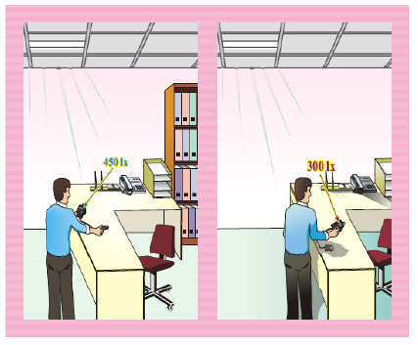

Slide 65
روشنایی
چيدمان چراغها | تعداد كل چراغها |  | 30 | تعداد لامپهاي سوخته |  |  | 0 | درصد لامپهاي سوخته | 0
نوع منابع روشنايي: |  | گازی جیوه ای✓ |  |  | توان مصرفي(W): |  |  | 250
تناسب منبع روشنايي با نوع و ماهيت كار: |  |  |  |  |  | مناسب  نامناسب ◻
وضعيت نگهداري چراغها: |  |  |  |  |  | مناسب  نامناسب ◻
نظافت سطوح داخلي بنا: |  |  |  |  |  | مناسب  نامناسب ◻
وجود سايه روشن: |  |  |  |  |  | بلي  خير ◻

Slide 66
در ارزيابي روشنايي بايستي به سئوالات ذيل پاسخ دهيم . بنابراين در زمان شناسايي بايستي مد نظر باشد استخراج گردد.
موارد تشخيص مطلوبيت |  | مطلوب | نامطلوب
متوسط شدت روشنايي كارگاه (طبق محاسبات) و مطابقت با استاندارد |  | ◻ | ◻
طراحي سيستم روشنايي (تعداد چراغ، ارتفاع طراحي، چيدمان): |  | ◻ | ◻
تناسب نوع منابع روشنايي ( از نظر رنگ دهي و تناسب با كار): |  | ◻ | ◻
خصوصيات سطوح داخلي (ضريب انعكاس، درخشندگي) |  | ◻ | ◻
يك دستي توزيع روشنايي و عدم آزار كارگران توسط نور مستقيم منابع |  | ◻ | ◻
نگهداري سيستم روشنايي و تعويض به موقع لامپهاي سوخته |  | ◻ | ◻
توضيحات ضروري:
( اين قسمت بعد از اندازه گيري تكميل مي شود )نظريه نهايي: سيستم تامين روشنايي كارگاه: | مطلوب است ◻
 | معيوب است و نياز به اصلاحات دارد ◻
 | نامطلوب است ◻

Slide 67
اندازه گيري گرد غبار
1- تصحيح حجم در گزارشات قيد شود .
2- منابع مولد گردو غبار كارگاه قيد شود .
3- وضعيت روشن و خاموش بودن دستگاهها ، سرعت فعاليت دستگاهها و نوع فعاليت دستگاهها در حين اندازه گيري در گزارش قيد شود .
4- وضعيت وجود سيستم هاي تهويه عمومي (درب و پنجره ها )تهويه مكانيكي (هواكش ها )و تهويه موضعي در گزارش قيد شود .
5- وضعيت روشن و خاموش بودن سيستم هاي تهويه (مكانيكي ،موضعي وعمومي )در حين اندازه گيري در گزارش قيد شود .
6- پلان كارگاه در گزارش رسم شود .
7- جهت بر روي پلان رسم شود .
8- مدت نمونه برداري ، تاريخ نمونه برداري و ساعت نمونه برداري در گزارش قيد شود .
9- نام دستگاهها بر روي پلان قيد شود .

Slide 68
اندازه گيري گرد غبار
10 –وزن اوليه و ثانويه فيلتر ها ي اندازه گيري و شاهد در گزارش قيد شود .
11- نتايج فيلتر شاهد در نمونه برداري ها در گزارش قيد شود .
12- نوع فرايند كاري دستگاه مولد گردو غبار در حين اندازه گيري در گزارش قيد شود .
13- تعداد نمونه هاي گرفته شده به حدي باشد كه قابل تعميم به 8 ساعت كاري باشد .
14- روش نمونه برداري آلاينده به زبان فارسي ضميمه گزارش شود .
15- نوع ذرات از نظر قابل استنشاق يا غير قابل استنشاق در گزارش قيد شود .
16- در هر ايستگاه از يك فيلتر شاهد استفاده شود .
17-مشخصات شرايط جوي (دما ،رطوبت سرعت جريان باد و....... )در گزارش قيد شود .

Slide 69
اندازه گيري گرد غبار
برای آرد از متد 0600 استفاده نفرمایید اگر به حدود مجاز مواجهه شغلی مراجعه کنید می بینید در جلوی حد مجاز آرد حرف i نوشته که مخفف inhalable است پس نمی توان از سیکلون استفاده کرد چون اختصاصا فقط گردو غبار respirable را می تونه جمع اوری کنه بنابراین از هولدر iomاستفاده می کنیم که ذرات درشت تر در بازه inhalableرو هم برامون جمع کنه تا بتوانید با حدود مجاز مواجه شغلی مقایسه کنیم

Slide 70
اندازه گیری گردوغبار
ضريب كاليبراسيون روتامتر مي بايست در محاسبات اعمال گردد مشروط بر اين كه دبي واقعي در هنگام نمونه برداري آلاينده، حداقل و حداكثر حجم پيشنهادي متد استاندارد را تامين نمايد.
قبل از هر نوبت نمونه برداري) نمونه اول، دوم و سوم( مي بايست پمپ كاليبره گردد.
نمونه برداري بايد با توجه به شرايط واقعي محيط كار و ميزان مواجهه صورت پذيرد و در صورت وجود تجهيزات كنترلي، اين تجهيزات بايد روشن باشد.

Slide 71
اندازه گیری گردوغبار
قبل و بعد از نمونه برداري فيلتر ها بايد به مدت 24 ساعت در دسيكاتور قرارداده شود
سیلیکاژل دشارژ نشده باشد.
در روش های نمونه برداری و آنالیز NIOSH و OSHA مدت نمونه برداری کمتر از یک ساعت است. بنابراین برای اینکه مدت نمونه برداری حداقل 70 % شیفت کاری را پوشش دهد، لازم است برای ارزیابی مواجهه یک فرد در یک شیفت کاری چند اندازه گیری بعمل آید.

Slide 72
اندازه گيري گازوبخارات :
1- ساعت اندازه گيري ، تاريخ اندازه گيري در گزارش قيد شود .
2- پلان كارگاه در گزارش رسم شود .
3- وضعيت منابع آلودگي در گزارش قيد شود .
4- وضعيت روشن و خاموش بودن سيستم هاي تهويه در حين اندازه گير ي در گزارش قيد شود .
5- نتايج گزارش آنالیز دستگاهي در گزارش قيد شود .
6- نوع و مدل دتكتورهاي مصرفي در گزارش قيد شود .
7- دامنه دتكتورهاي مصرفي و تاريخ مصرف آنها در گزارش قيد شود .

Slide 73
اندازه گيري گازوبخارات :
8- ميزان سرعت جريان هوا در حين اندازه گيري در گزارش قيد شود .
9- حجم هواي عبوري از دتكتور در گزارش قيد شود .
10-تعداد ضربات لازم براي عبور هوا در دتكتور در گزارش قيد شود .
11- در گزارشات ميزان حدود تماس شغلي مجاز قيد شود .
12- مشخصات پمپ نمونه برداري در گزارش قيد شود .
13-تعداد مكش از هر دتكتور در گزارش قيد شود .
14- شرايط جوي محيط در حين اندازه گيري در گزارش قيد شود .

Slide 74
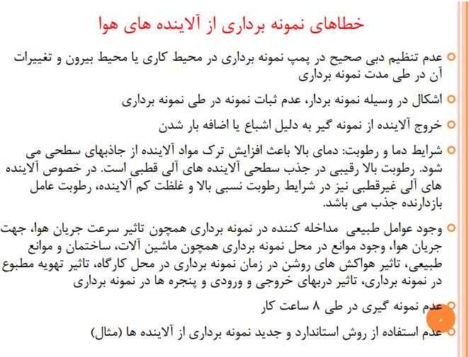

Slide 75
خطاهاي عملی و محاسباتی وابسته به نمونه برداري
عدم آزادي کارگر در حین نمونه برداري
مقایسه نمونه برداري لحظه اي با TWA
مقایسه نمونه برداري محیطی با TWA
مقایسه ساعات مواجهه و صرف نظر از ساعات غیر مواجهه در محاسبات نهایی
عدم استفاده از نمونه شاهد در نمونه برداري
مقایسه تراکم ذرات کل با ذرات توراسیک یا استنشاقی
جابجایی فیلتر با دست

Slide 76
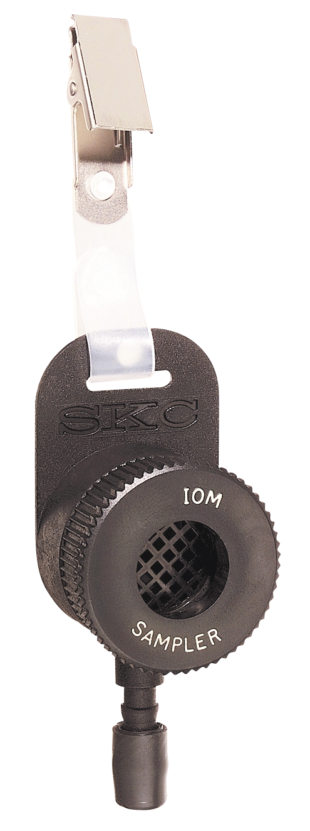

Slide 77
خطاهاي مربوط به حمل، نگهداري و آماده سازي نمونه ها
از دست رفتن بخشی از نمونه در حین حمل نمونه ها (تکان دادن فیلترها، مسدود نکردن کامل لوله هاي جاذب بخصوص در مورد آلاینده هاي فرار و ...)
فاصله طولانی بین نمونه گیري و آنالیز نمونه: بیشتر از حد ذکر شده در متد ) مشخص نبودن میزان بازیافت نمونه از نمونه گیر

Slide 78
خطاهاي مربوط به حمل، نگهداري و آماده سازي نمونه ها
استفاده از مواد تاریخ گذشته و نامرغوب
عدم استفاده از نمونه شاهد آزمایشگاهی یا نمونه شاهد آماده سازي
استفاده از روشهاي غیراستاندارد جهت بازیافت نمونه ها
تا چه حد به کیفیت آنالیز آزمایشگاه اطمینان دارید؟
آیا این کیفیت را چک می کنید؟

Slide 79
خطاهاي مربوط به حمل، نگهداري و آماده سازي نمونه ها
شرایط نامناسب نگهداري نمونه ها بخصوص از لحاظ دما و مواجهه با نور
عدم استفاده از محلول مناسب و اصلی جهت آماده سازي یا بازیافت آلاینده ها جذب شده
داشتن ناخالصی در محلول مورد استفاده براي بازیافت (آنالیز محلول بازیافتی قبل از استفاده- استفاده از ابزار تمیز براي برداشتن محلول بازیافتی)

Slide 80
روش های جلوگیری از بروز خطا در نمونه برداری
انجام نمونه برداری بر اساس روش توصیه شده معتبر
کا لیبراسیون پمپ نمونه بر داری در محل نمونه بر داری بعد از هر بار نمونه برداری
رعایت حداقل زمان نمونه برداری توصیه شده در روش
نصب هولدر های نمونه بر داری در منطقه تنفسی کارگر
عدم انجام نمونه برداری در محل های غیر واقعی (دارای نشت ، دستگاه در حال تعمیر و.....)
استفاده از نمونه های شاهد با توجه به تعداد نمونه های اصلی
ممانعت از نشت در نمونه بر داری با سیکلون های وهولدر های close face
تصحیح حجم هوای نمونه بر داری با توجه به فشار و دمای هوای محل
توزین فیلتر ها چندین بار جهت اطمینان از دقت قرائت وزن فیلتر
اطمینان از انتقال صحیح نمونه ها به آزمایشگاه

Slide 81
شاخص WBGT
1- نوع و مشخصات دستگاه اندازه گيري در گزارش قيد شود .
2- ميزان سرعت جريان باد در حين نمونه گيري قيد شود .
3- ميزان اندازه گيري شده دماي خشك ، تر و گويسان در گزارش قيد شود .
4- اندازه گيري در 3 ارتفاع بدن ( پا ، تنه ، سر )انجام شود .
5- زمان اندازه گيري در هر ايستگاه مشخص شود .
6- پلان كارگاه رسم شود .
7- محل دقيق نمونه گيري بر روي پلان مشخص شود .
8-وضعيت سيستم هاي مكانيكي جابجا كننده هواي سالن يا سيستم هاي خنك كننده سالن از لحاظ روشن و خاموش بودن در گزارش قيد شود .

Slide 82
شاخص WBGT
- مدت مواجهه
- برنامه زمان بندي كار و استراحت
1- کار مداوم
2- 75%کار -25%استراحت
3- 50%کار -50% استراحت
4- 25%کار -75%استراحت
وضعيت كاري فرد مطابق با كداميك از موارد- كار سبك – متوسط – سنگين – خيلي سنگين مي باشد
آيا فرد با گرما سازش يافته يا سازش نيافته است ؟
منظور از سازش يافته : سازش يافته فردي است كه حداقل 7 روز با محيط گرم در تماس باشد.

Slide 83
شاخص WBGT
آيا محيط نا متجانس است ؟
محيطي متجانس در نظر گرفته مي شود كه اختلاف پارامتر هاي اندازه گيري شده در آن بيشتر از 5% نباشد .
در صورتيكه پاسخ سئوال مثبت باشد بايستي شاخصWBGT در سه ارتفاع قوزك پا (1/0 متر) ، ناحيه كمر( 1/1 متر ) و ناحيه سر (7/1 متر ) اندازه گيري گردد .
اگر فرد به صورت نشسته كار نمايد پارامتر ها به ترتيب در ارتفاع 1/0 ، 6/0 ، 1/1 متر از كف اندازه گيري مي شود و ميزان متوسط آن از طريق فرمول محاسبه مي شود .

Slide 84
شاخص WBGT
ولي اگر محيط متجانس باشد ميزان شاخصWBGT تنها در ناحيه سينه يا كمر اندازه گيري مي گردد.
- چه نوع لباسي به تن كارگران است ؟( لباس كار تابستاني- لباس كار يكسره نخي - لباس كار زمستاني )
آيا شرايط جوي در ساعات مختلف شيفت كاري ، متفاوت است ؟
با توجه به اينكه در صورت مثبت بودن جواب بايستي مقدارWBGT در مقاطع مختلف زماني در طي شيفت كاري تعيين و سپس متوسط زماني آن با استفاده از فرمول محاسبه شود. لازم است به سئوال فوق پاسخ داده شود.
آيا فرد در طي شيفت كاري فعاليت هاي مختلفي را در زمانهاي متفاوتي انجام مي دهد؟

Slide 85
شاخص WBGT
ميزان ضريب مقاومت لباس فرد چقدر است ؟( اين موضوع بعهده شركت اندازه گيري كننده است )
بسته به نوع لباس متفاوت است ؟
توضيح : لباس معمولي و سبك ضريب 0/6 clo در نظر گرفته مي شود ولي اگر فرد لباسي با مقاومت حرارتي متفاوت از مقدار ذكر شده پوشيده باشد بايدستي ضريب مورد نظر استخراج گردد.
كروكي سالن يا قسمت با ذكر منابع مولد گرما رسم شود.

Slide 86
ارگونومی
تصاویر نامناسب
زوایای تصاویر
آنالیز شغلی الزامی است
ارائه راه حل ها
هدف اندازه گيري ارگونومي :
- روش ارزيابي
- تعداد پوسچر هايي كه بايد ارزيابي شود.
وضعيت فاكتور هاي ذيل در مشاغل مورد بررسي قرار گرفته و ميزان مواجهه يا بار تكرار آن در شيفت قيد شود
ايستادن- نشستن - خم شدن مكرر كمر- چرخش كمر- زانو زدن- بلند كردن اجسام- حمل اجسام- كشيدن- هل دادن- چمباتمه زدن -خم كردن گردن به جلو / عقب - كار بالاي سطح شانه و بازو - حركات مكرر شانه - حركات مكرر آرنج - خم بودن ثابت ارنج - انحراف اولنار مچ - حركات مكرر مچ - pinch - Grasp - بالا رفتن از پله / نردبان

Slide 87
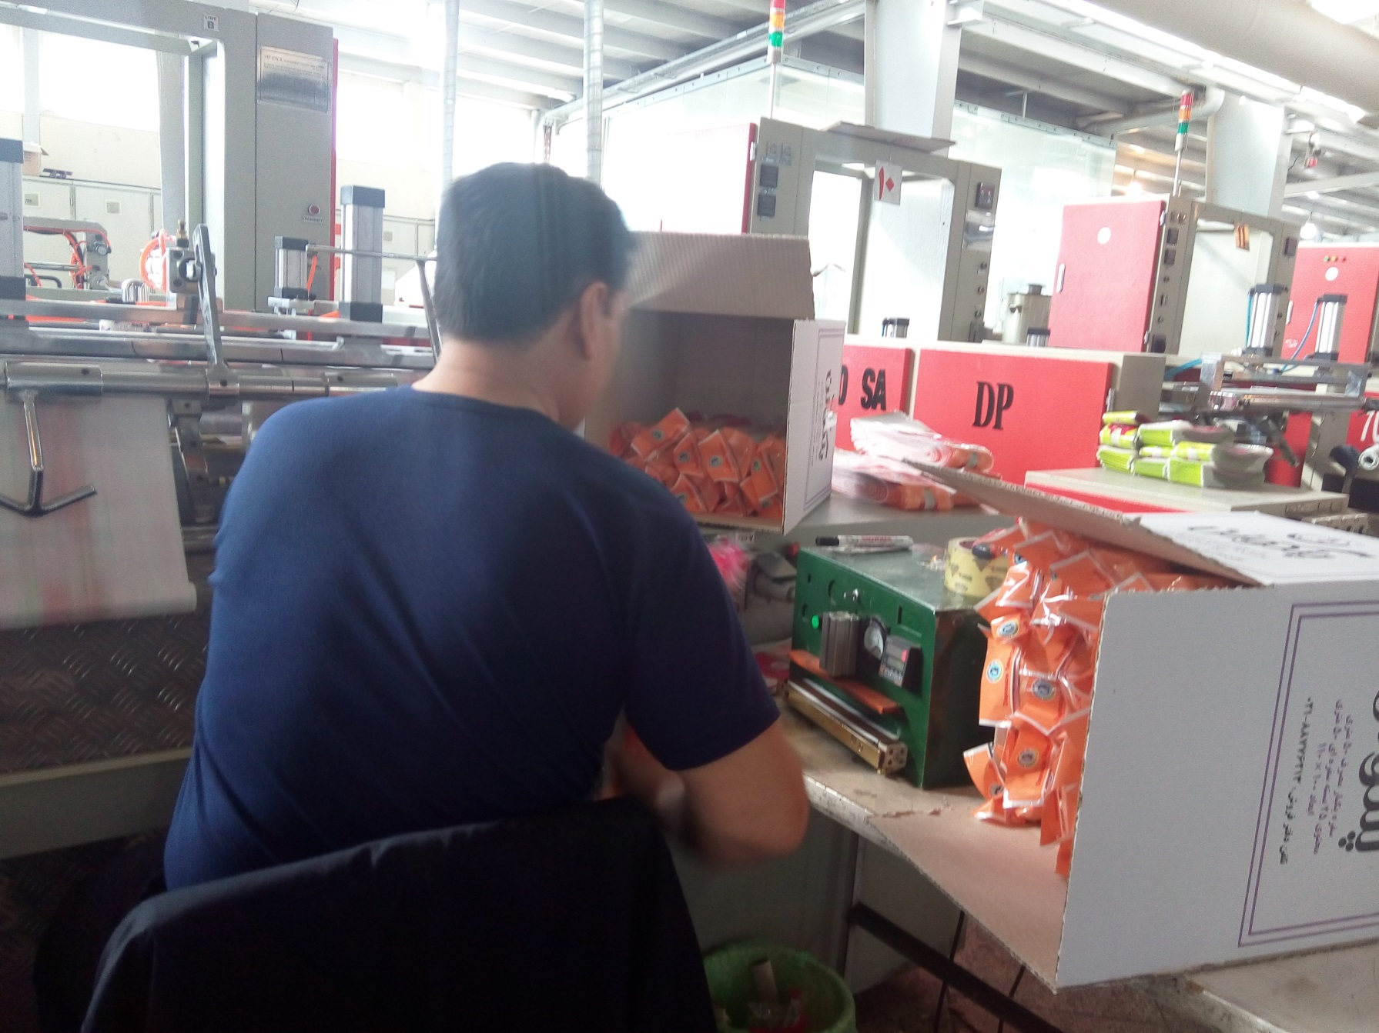
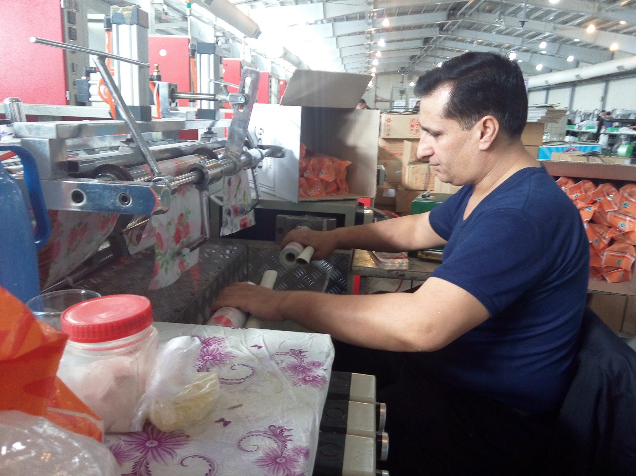

Slide 88


Slide 89
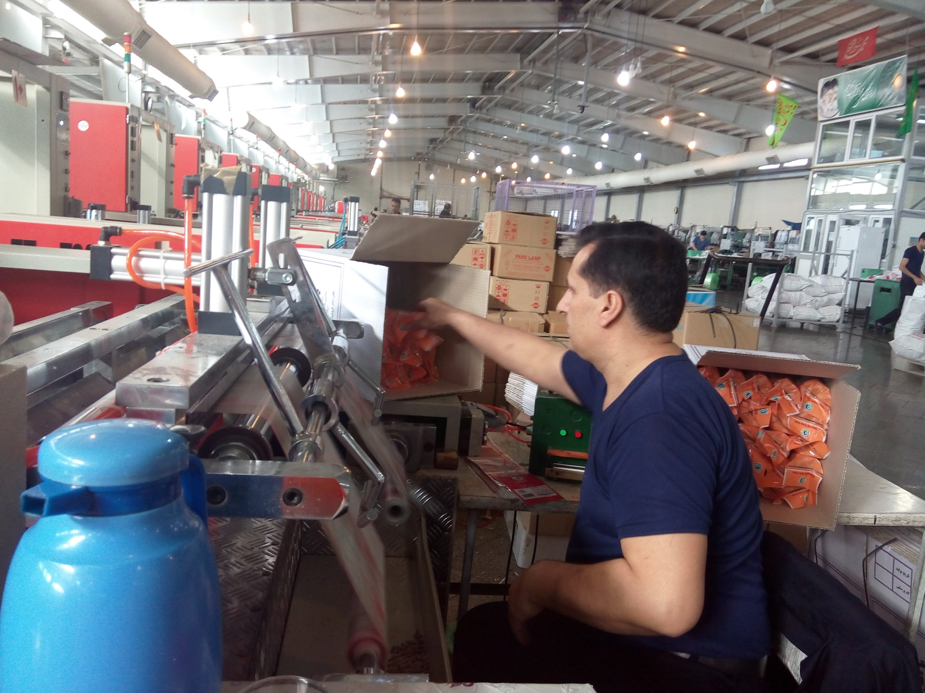

Slide 90
ابطال گزارش اندازه گیری

Slide 91
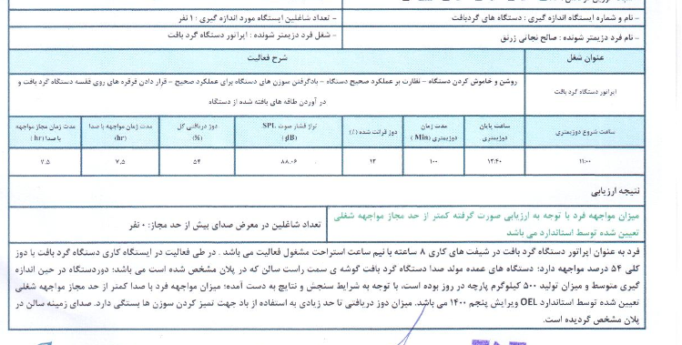
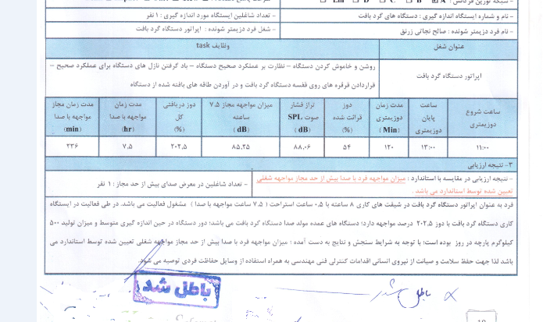

Slide 92
نمونه های از ابطال گزارشات
استفاده از کارشناس واحد کاری برای نمونه برداری
استفاده از ارتعاش سنج صنعتی
استفاده از خدمات(ارتعاش سنجی) شرکت هایی که از وزارت بهداشت مجوز نداشته اند.
انجام دزیمتری کوتاه مدت بجا ی دزیمتری بلند مدت( در حالیکه سیکل کاری شاغل در دوره دزیمتری در نظر گرفته نشده است
با وجود اینکه دوده، کربنات کلسیم و اکسید روی هرکدام به صورت مجزا دارای روش اختصاصی نمونه برداری هستند، برای کلیه این مواد شیمیایی روش NIOSH 0600 در نظر گرفته شده است.

Slide 93
نمونه های از ابطال گزارشات
عدم توجه به رفتارهای کارگر در حین اندازه گیری
میزان نمونه در شاهد بیشتر از نمونه اصلی است.
استفاده از پد محافظ فیلتر بجای فیلتر
نمونه شاهد هم به پمپ متصل شده بود
اندازه گیری اشعه ماواء بنفش لامپ های UV آزمایشگاه میکروبی با دستگاه UVAمتر در حالیکه طول موج آن C است
اندازه گیری میدان الکتریکی خطوط برق 230 از فاصله نیم متری!!!!!!!

